Slide 1
RTP 모델 테스트 : DBSCAN
2024.07.16 (화)
충북대학교 정보통신공학부 박유빈
yubin11890@gmail.com

Slide 2
예제 코드
테스트 결과

Slide 3
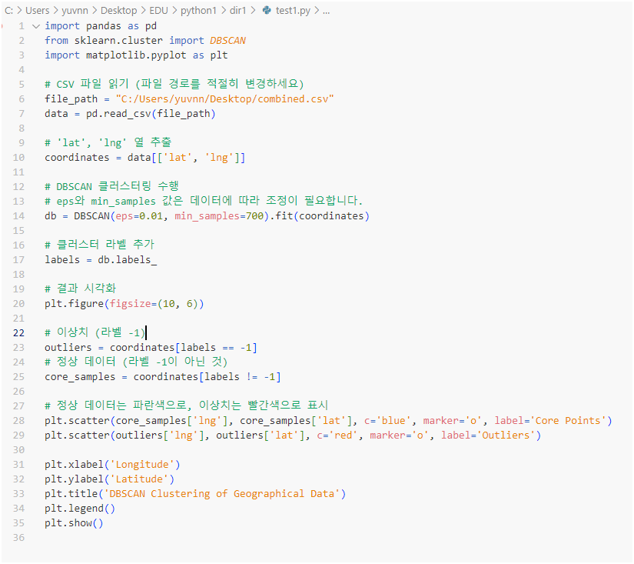
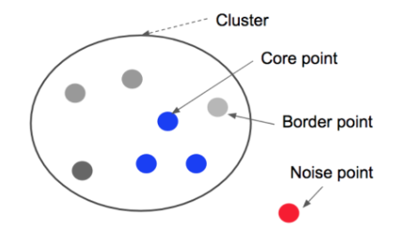
예제 코드
주요 파라미터
Eps : 반경
min_samples : 점 개수

Slide 4
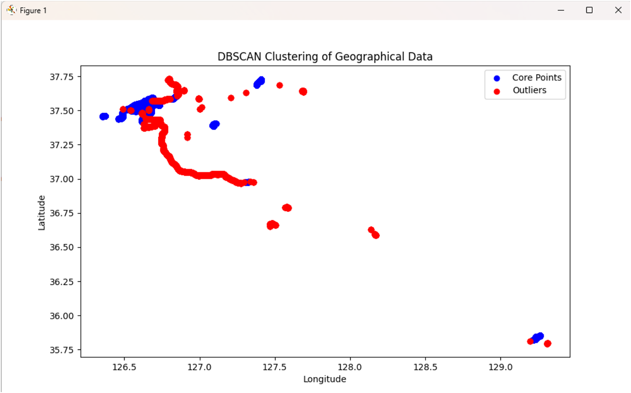
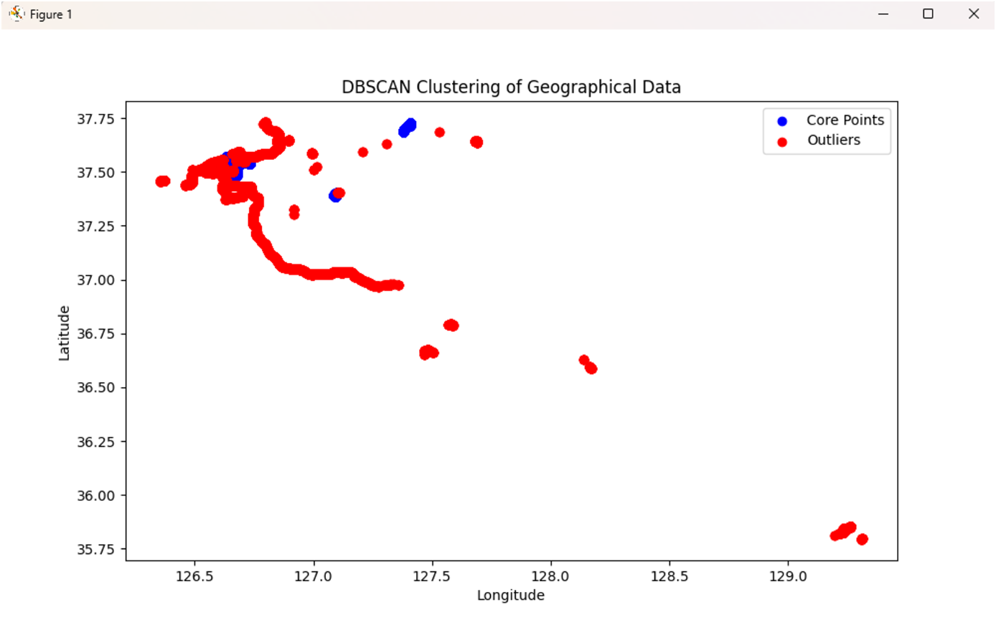
2. 테스트 결과
eps=0.01, min_samples=100
eps=0.01, min_samples=700

